Slide 1
Internet Information Services
(IIS)

Slide 2
IIS info
Webový server od společnosti Microsoft
Poskytuje odolné a bezpečné prostředí pro hostování a správu webových aplikací
Podporuje různé protokoly, včetně HTTP, HTTPS, FTP, FTPS, SMTP…
Umožňuje různé formy komunikace mezi webovým serverem a klienty

Slide 3
IIS info
Integrován s OS Windows, což usnadňuje správu a konfiguraci
Podporuje běh více webových aplikací na jednom serveru
Ukládá deníky a umožňuje monitorování výkonu, což je užitečné pro diagnostiku a optimalizaci provozu na serveru

Slide 4
IIS info
Mechanismy pro optimalizaci výkonu, včetně podpory různých verzí protokolu HTTP, a umožňuje škálování pro obsluhu stále většího počtu uživatelů
Existují různé verze IIS:
IIS 7
IIS 8
IIS 10…

Slide 5
Instalace IIS

Slide 6
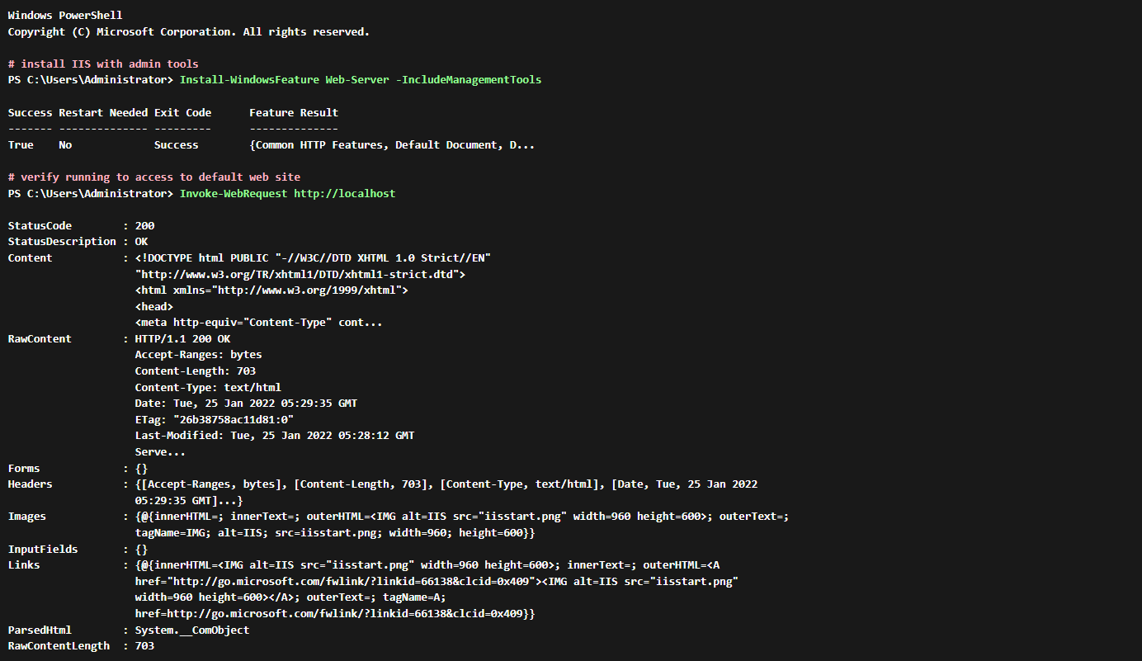
1. Spusťte PowerShell s oprávněním správce a nainstalujte IIS.

Slide 7
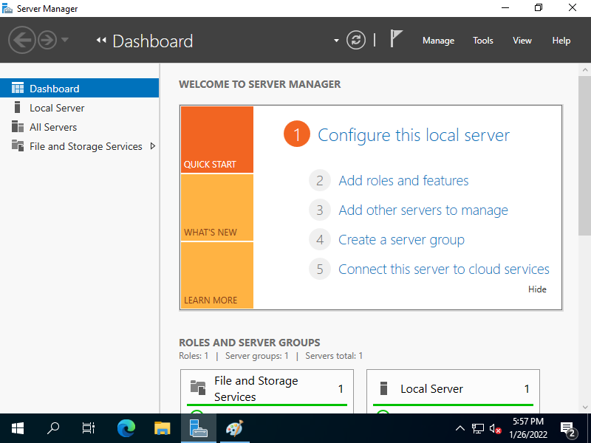
2. Spusťte Správce serveru a klikněte na [Přidat role a funkce]

Slide 8
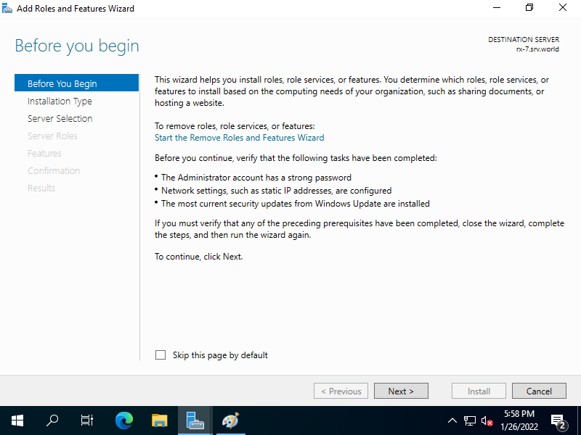
3. Klikněte na tlačítko [Další]

Slide 9
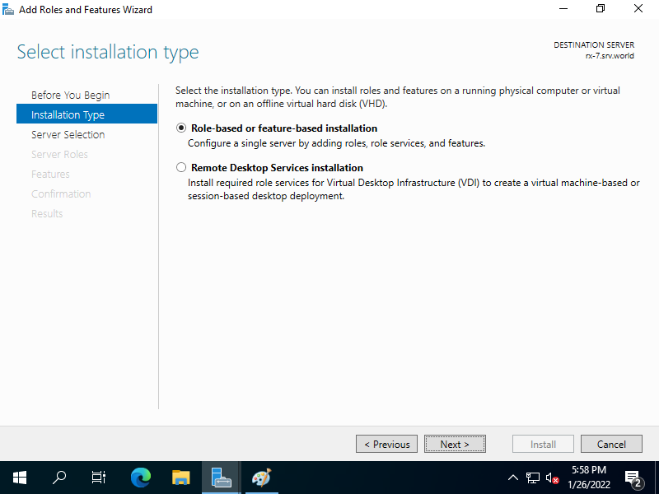
4. Vyberte
[Instalace na základě rolí nebo funkcí]

Slide 10
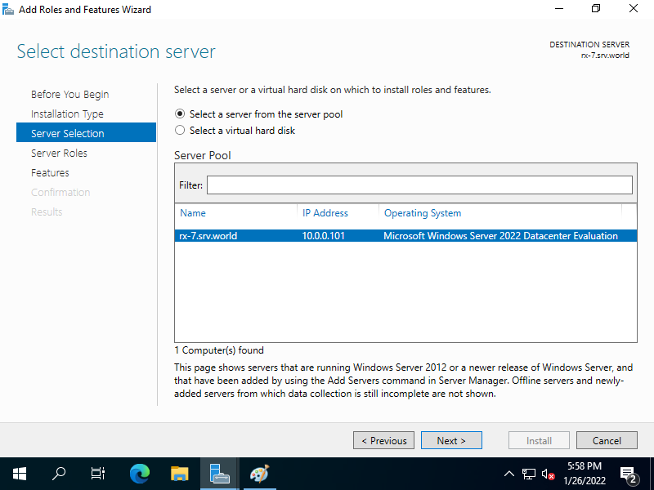
5. Vyberte hostitele, ke kterému chcete přidat služby

Slide 11
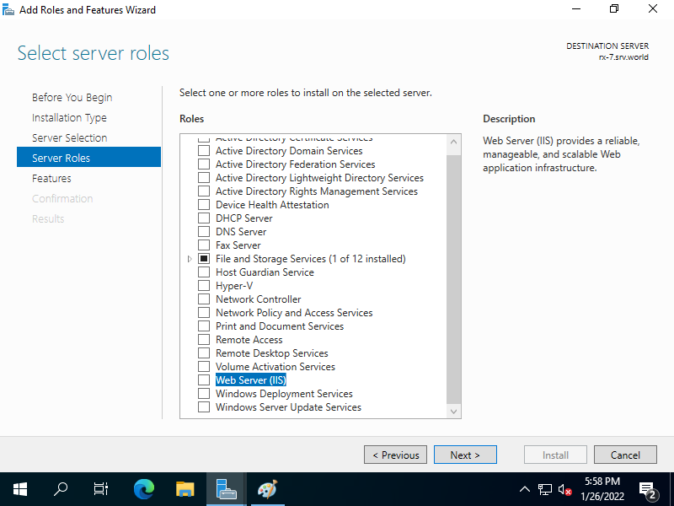
6. Zaškrtněte políčko [Webový server (IIS)]

Slide 12
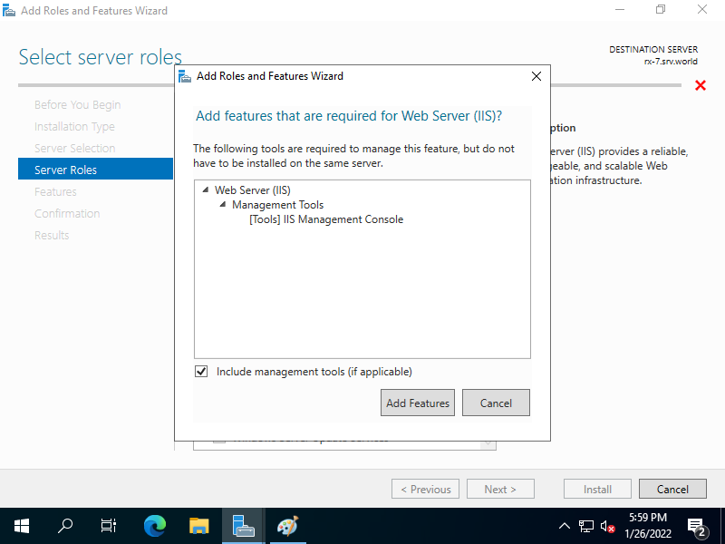
7. Přidání serveru IIS vyžaduje další funkce.
Klikněte na tlačítko [Přidat funkce] a poté na tlačítko [Další]

Slide 13
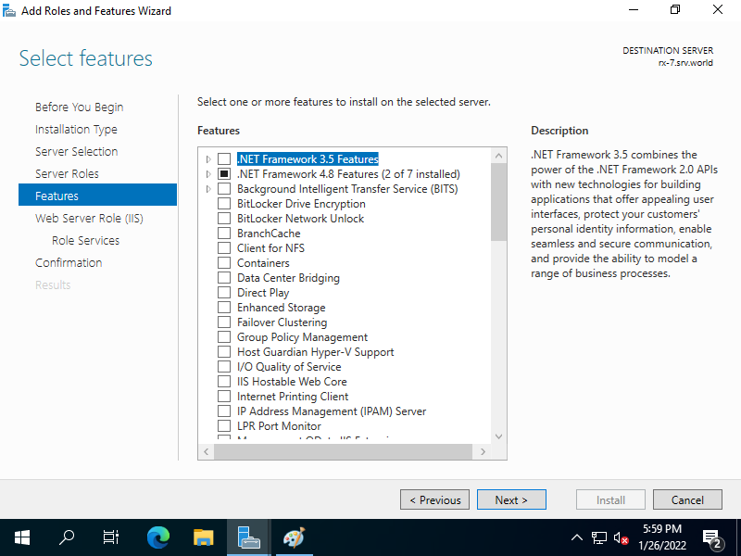
8. Klikněte na tlačítko
[Další]

Slide 14
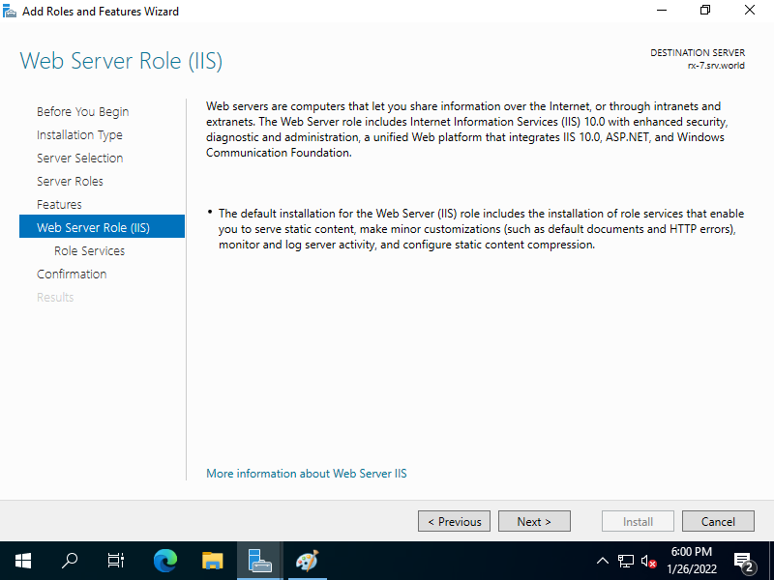
9. Klikněte na tlačítko [Další]

Slide 15
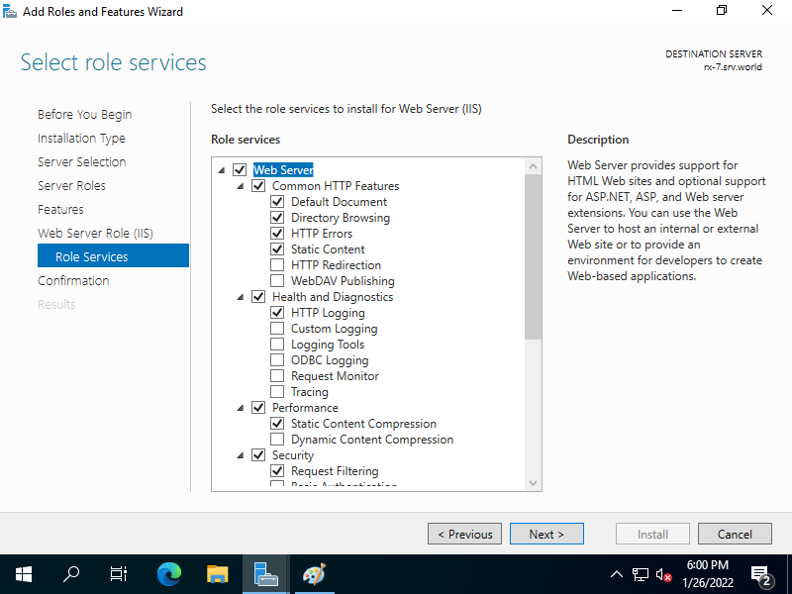
10. Toto je část pro výběr funkcí webového serveru. Vyberte je, které chcete přidat.
V tomto příkladu ponechte výchozí a pokračujte dále. Tyto funkce je samozřejmě možné přidat po instalaci IIS

Slide 16
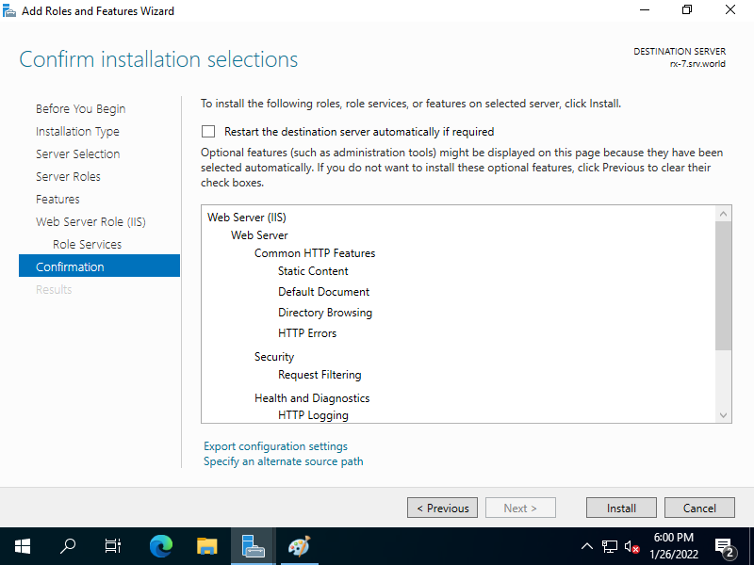
11. Klikněte na tlačítko [Instalovat]

Slide 17
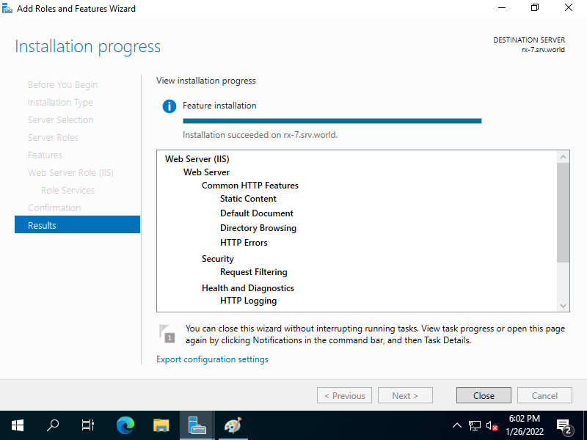
12. Po dokončení instalace klikněte na tlačítko [Zavřít]

Slide 18
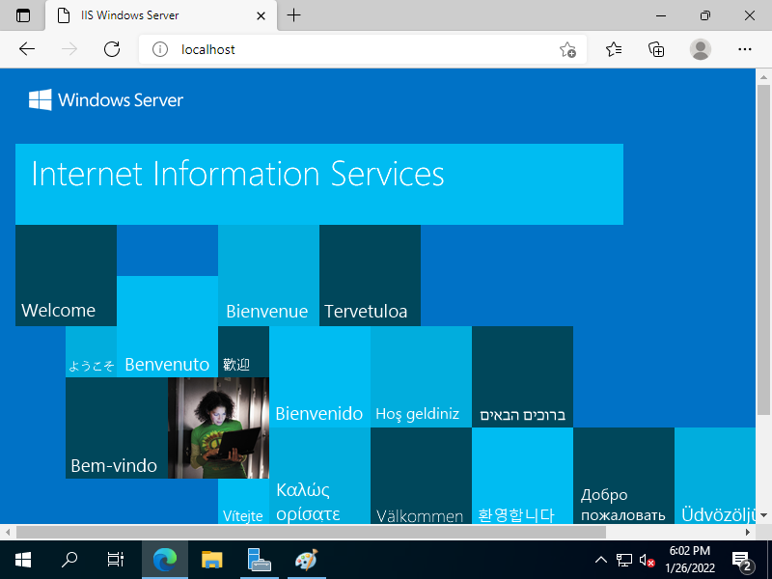
13. Spusťte webový prohlížeč a přistupte k [localhost], pak je možné ověřit, že IIS běží normálně

